Slide 1
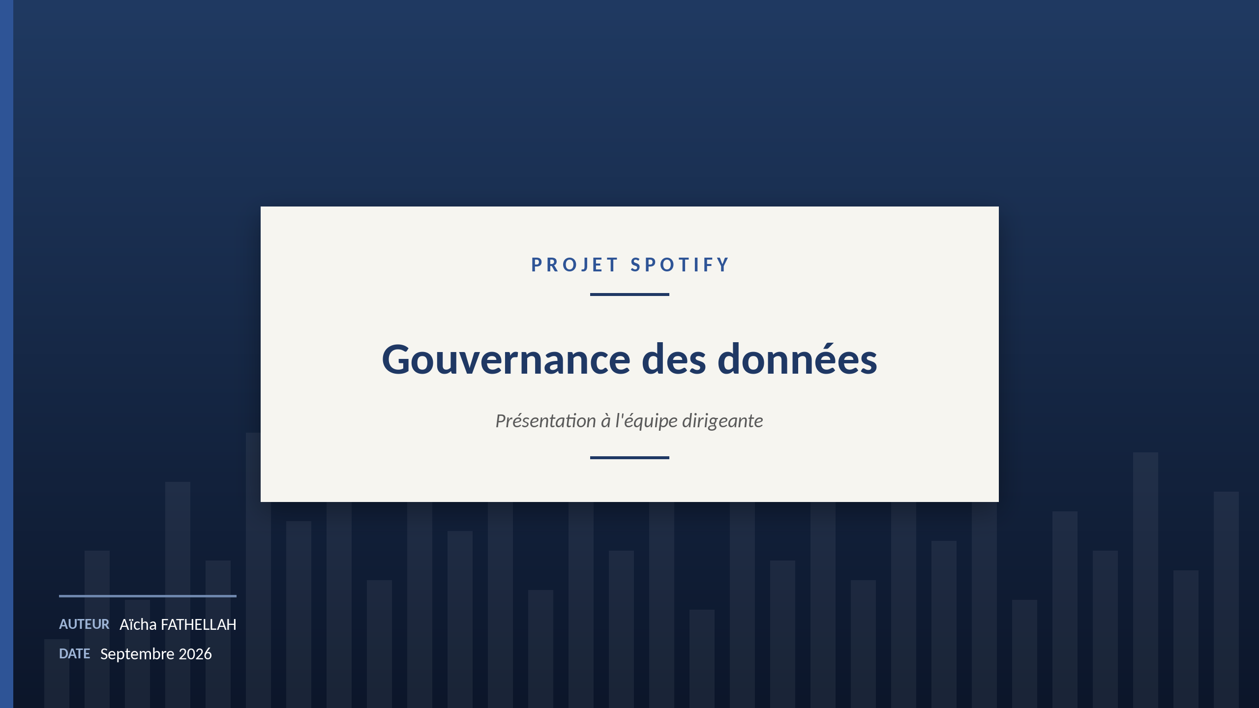

Slide 2
L'ENJEU
Pourquoi agir maintenant
Silos de données
Conformité
Qualité
Des données fragmentées entre départements, sans source unique de vérité.
RGPD, CCPA et PCI-DSS à respecter sur un périmètre mondial.
La qualité des données conditionne la pertinence des recommandations.
2,8 / 5
Maturité de gouvernance
Une forte maturité technique (architecture et analytique à 4 sur 5) mais une maturité organisationnelle plus faible sur la gouvernance, la conformité, l'accessibilité et l'intégration des données.

Slide 3
OBJECTIFS
Nos objectifs et leur valeur métier
Objectifs
Valeur métier
Améliorer la qualité des données
Assurer la conformité réglementaire
Protéger la vie privée des utilisateurs
Décloisonner l'accès aux données
Des décisions fondées sur des données fiables
Une conformité maîtrisée, moins de risques de sanctions
La confiance des utilisateurs préservée
Une organisation prête à passer à l'échelle

Slide 4
LE CADRE
Un cadre fondé sur neuf principes
Responsabilité
Transparence
Sécurité
Qualité
Conformité
Minimisation
Droits des utilisateurs
Amélioration continue
Usage éthique

Slide 5
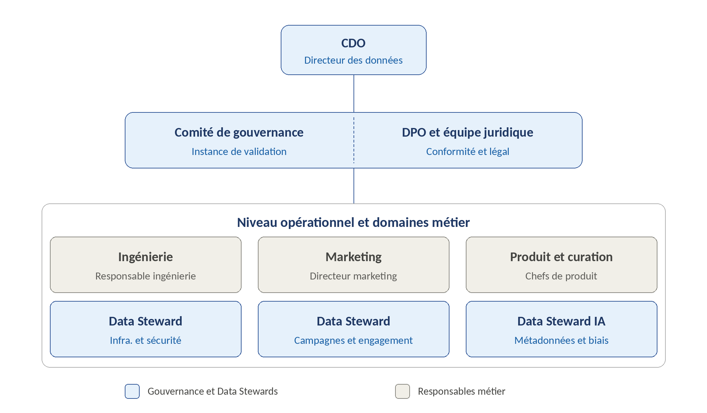
RÔLES
Rôles et responsabilités
Responsabilités clés
CDO stratégie de gouvernance
Comité de gouvernance validation des politiques
DPO et juridique conformité et risques
Data Stewards qualité et accès par domaine
Data Steward IA biais et données d'entraînement
Directions métier propriétaires des données

Slide 6
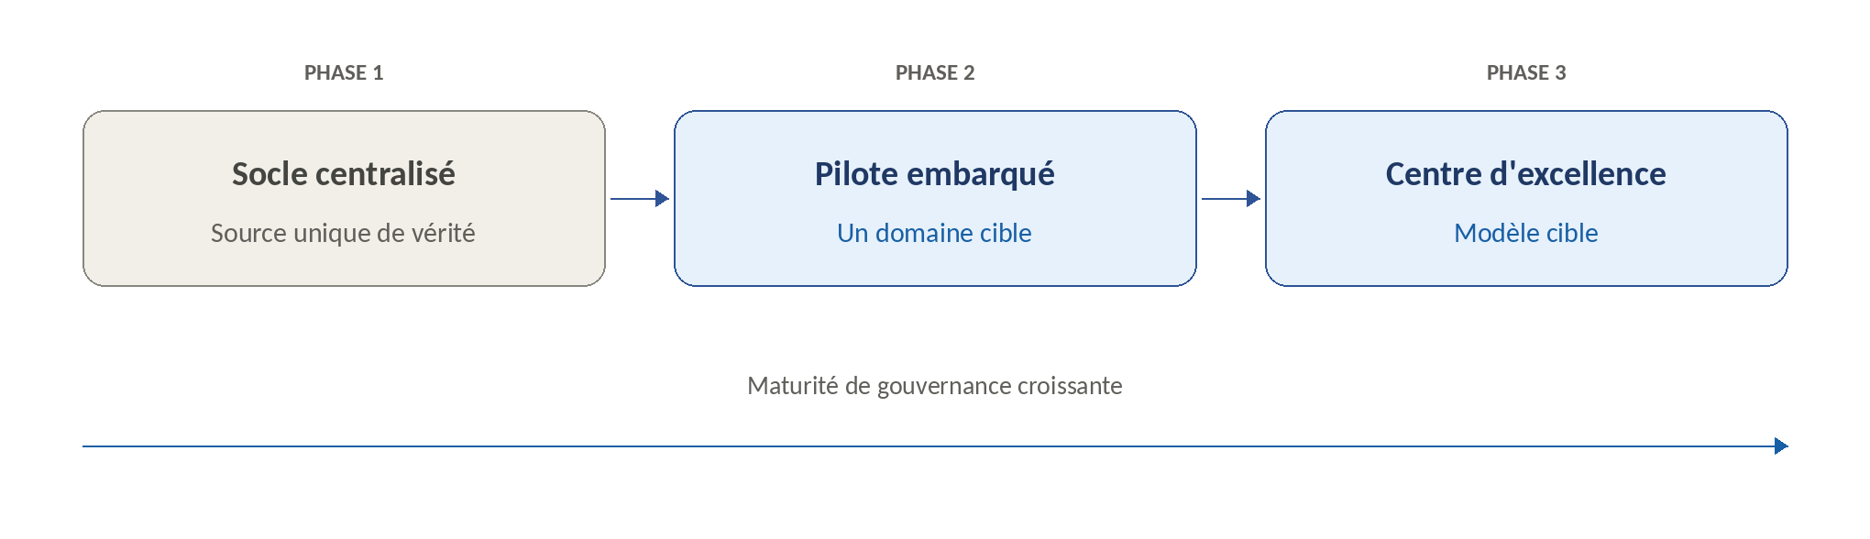
MISE EN ŒUVRE
Une mise en œuvre progressive
Acheter — outils du marché
Construire — avantage propre
Collibra — catalogue de données
Ataccama ONE — qualité des données
OneTrust — conformité
Splunk — sécurité et supervision
Le cœur algorithmique — moteur de recommandation et surveillance des biais — est développé en interne, car c'est ce qui différencie Spotify.

Slide 7
PILOTE
Un pilote ciblé, des résultats mesurables
Le pilote : métadonnées de contenu
Indicateurs de réussite
Périmètre : les données décrivant morceaux et podcasts, qui alimentent la recommandation
Objectifs : qualité, conformité, décloisonnement de l'accès
Équipe : responsable de pilote, Data Steward, DPO, profil technique, métier
Jalons : lancement, nettoyage, audit, mise en place, revue, bilan
Couverture des Data Stewards
Taux de conformité (RGPD, CCPA, PCI-DSS)
Qualité des données par dimension
Part des jeux couverts par un contrat de données
Délai de correction des anomalies

Slide 8
SYNTHÈSE
Synthèse et décision attendue
Ce que le cadre apporte
Prochaines étapes
Des données fiables et décloisonnées
Une conformité maîtrisée à l'échelle mondiale
La confiance des utilisateurs préservée
Une gouvernance prête à passer à l'échelle
Valider le cadre et lancer la phase 1 (socle centralisé)
Démarrer le pilote sur les métadonnées de contenu
Mesurer, puis étendre au reste de l'organisation

